Slide 1


基于高德SDK使用Android Studio开发的骑行软件

Slide 2
1 绪论
目录
2 开发方法与思路
3 关键技术与实践难点
4 成果与应用
5 总结

Slide 3
1
绪论

Slide 4
绪论
健康意识提升
自行车市场发展
数字化趋势
高商业价值
近年来，人们对健康生活方式的追求日益增长
疫情后，户外运动成为更受欢迎的健康选择
骑行运动因其低碳环保特性获得更多关注
共享单车的普及提高了骑行可及性
电动自行车市场快速增长
专业自行车运动人群不断扩大
智能手机普及率持续提高
运动数据追踪需求增加
社交分享成为新的生活方式
用户群体持续增长
多元化盈利模式
数据价值潜力大

Slide 5
绪论
1. 架构设计：MVVM
2. 技术栈
3. 代码规范
├── View Layer（UI层）
│ ├── Activities（MainActivity）
│ ├── Fragments（RunFragment, RecordFragment）
│ └── Adapters（RunRecordAdapter）
├── ViewModel Layer
│ └── RunViewModel
├── Model Layer（数据层）
│ ├── Database（Room）
│ │ ├── Entities（RunRecordEntity）
│ │ ├── DAOs（RunRecordDao）
│ │ └── Database（AppDatabase）
│ └── Network（Retrofit）
│ ├── ApiService
│ └── RetrofitClient
└── Utils（工具类）
1. 核心组件：
- AndroidX
- Jetpack组件（Room, ViewModel, LiveData）
- 高德地图SDK
2. 数据存储：
- Room数据库
- SharedPreferences
3. 网络通信：
- Retrofit2
4. UI组件：
- RecyclerView
- TabLayout
- MapView
1. 命名规范：
- 类名：大驼峰（RunFragment, RunRecordEntity）
- 变量/方法：小驼峰（getAllRecords, runRecordDao）
- 常量：全大写下划线（BASE_URL）
- 布局文件：小写下划线（activity_main, fragment_run）
2.代码审查：
利用git工具进行分支开发：在开始新功能或修复时，从主 分 支创建一个新的分支
- 提交更改：在新分支上进行开发，并提交更改。
- 推送到远程仓库
- 查看更改：查看代码更改，添加评论，提出建议或问题。
- 讨论和反馈：在评论中可以进行讨论，开发者可以根 据反馈进行修改。
- 修改代码：根据审查者的反馈，开发者可以在本地修改代码，然后提交并推送到同一个分支。
- 合并到主分支：将更改合并到主分支。
- 删除分支（可选）：合并后，可以选择删除已完成的功能分支以保持仓库整洁。

Slide 6
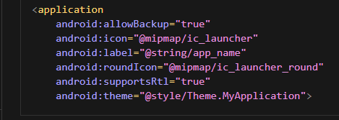
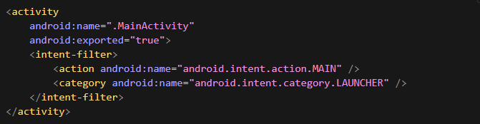
AndroidManifest.xml
基本应用配置
这部分定义了应用的基本属性,包括图标、名称、主题等。
声明了应用的入口活动(MainActivity),并将其设置为启动器活动。
主活动声明:

Slide 7
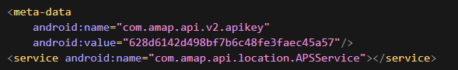
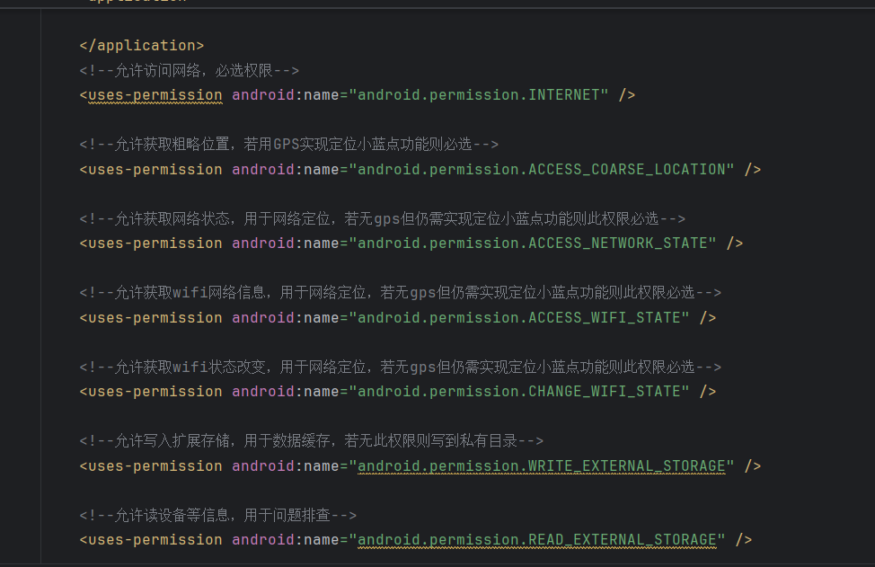
AndroidManifest.xml
高德地图配置
这表明项目集成了高德地图SDK,包含了API密钥和定位服务。
权限声明::
项目申请了多个权限,主要用于:
· 网络访问: INTERNET
· 位置相关:ACCESS_COARSE_LOCATION (粗略位置) · ACCESS_FINE_LOCATION (精确位置)
· 网络状态:· ACCESS_NETWORK_STATE· ACCESS_WIFI_STATE· CHANGE_WIFI_STATE
· 存储访问:· WRITE_EXTERNAL_STORAGE· READ_EXTERNAL_STORAGE

Slide 8
2
开发方法与思路

Slide 9
开发方法与思路
1. 项目初始化与基础设置
4. UI层实现
1.AndroidX 核心组件 2.Room数据库 3.网络请求 4.高德地图SDK
1.主活动布局 2.运动Fragment布局
3.记录Fragment布局
2. 数据层实现
5. 功能实现
1. 定义数据实体 2.创建DAO接口 3.创建数据库类
1.位置跟踪 2.数据记录
3.记录显示
3. 网络层实现
6. 测试实现
1.定义API接口 2.创建Retrofit客户端
1.单元测试 2.UI测试

Slide 10
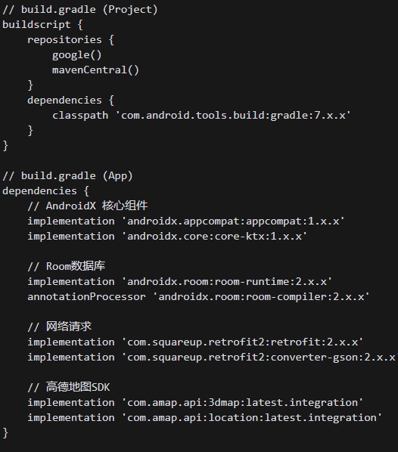
1.项目初始化与基础设置
· 引入必要的依赖库：
· AndroidX核心组件 · Room数据库
· Retrofit网络请求 · 高德地图SDK
申请高德地图API密钥并完成配置
设置基本的项目结构和包划分

Slide 11
2. 数据层实现
+
+
设计数据库结构：
实现Room数据库：
实现网络接口：
创建RunRecordEntity实体类，定义运动记录的数据结构
包含字段：ID、运动时间、持续时间、速度、距离等
创建DAO接口，定义数据库操作方法
设计数据库类，实现单例模式
添加数据库迁移策略
使用Retrofit配置API接口
实现数据上传和同步功能
处理网络请求的错误情况

Slide 12
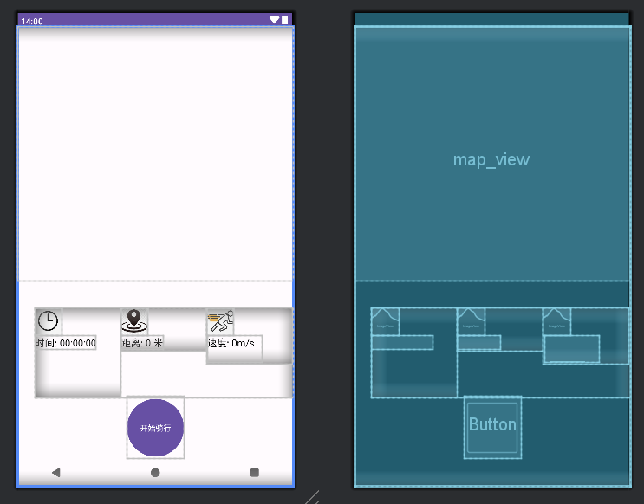
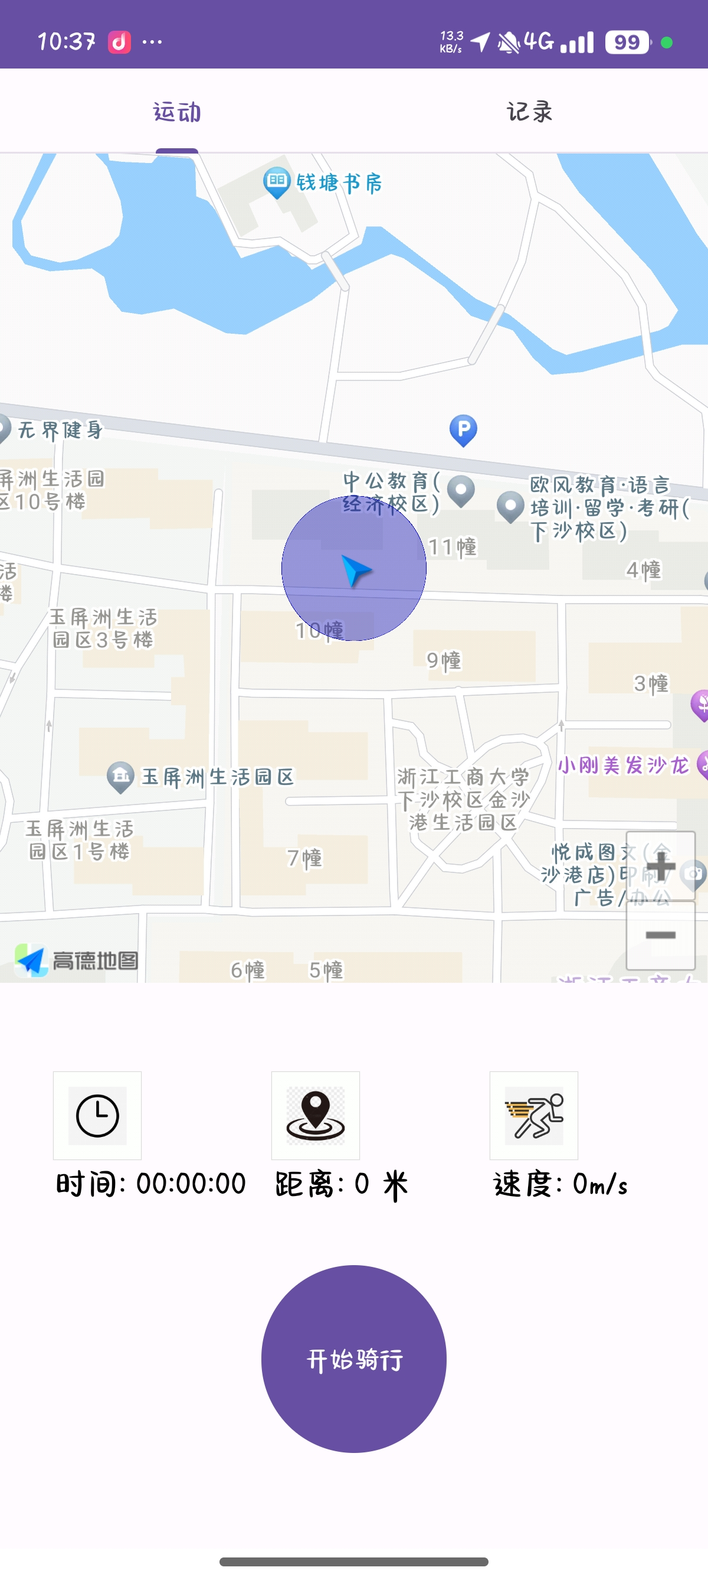
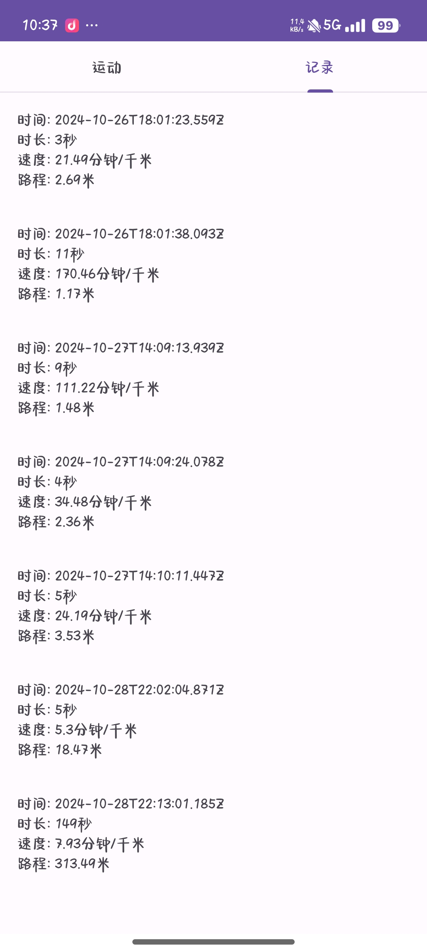
3.UI层开发
主界面设计：
实现底部导航栏
设置Fragment容器
记录界面实现：
使用RecyclerView显示运动历史
实现记录项的布局设计
添加记录详情查看功能
运动界面实现：
集成高德地图
添加运动控制按钮
显示实时运动数据（时间、距离、速度）

Slide 13



4. 功能实现
■数据同步功能：
■位置跟踪功能：
初始化定位服务
实现位置更新监听
处理位置权限请求
完成项目一
完成项目三
实现本地数据存储
添加服务器数据上传
处理离线数据同步
完成项目二
■运动数据记录：
计算运动距离和速度
绘制运动轨迹
保存运动数据

Slide 14
3
关键技术与实践难点

Slide 15
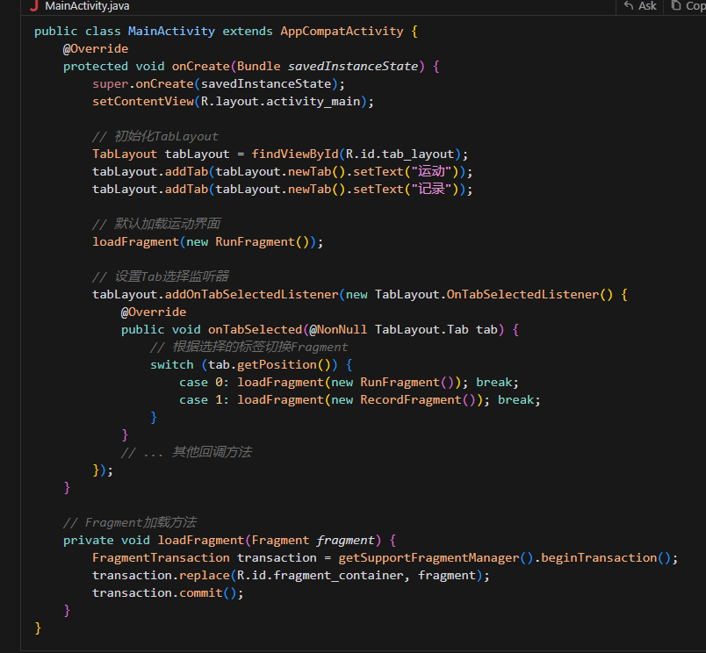
主活动（MainActivity）文件
主活动（MainActivity）文件
主要功能说明：
界面结构：
使用TabLayout实现底部导航。包含两个标签页："运动"和"记录"。使用Fragment实现内容区域
Fragment管理：
使用FragmentTransaction进行Fragment切换。通过replace方法替换内容区域。使用commit提交事务

Slide 16
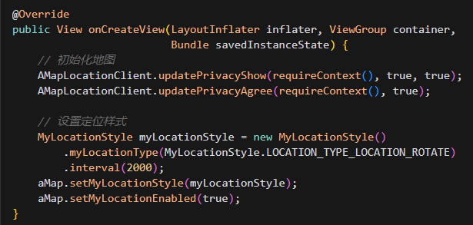
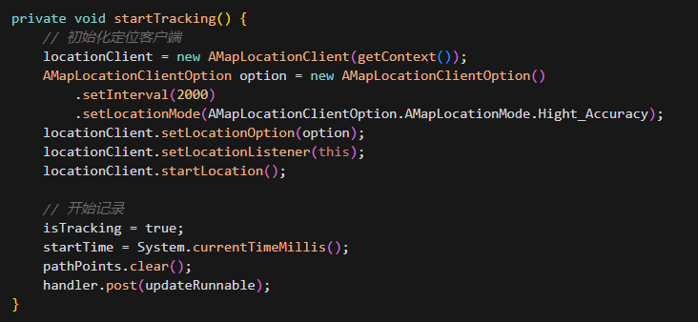
使用高德地图实现运动跟踪的Fragment
地图初始化和定位设置
点击添加标题
运动跟踪功能

Slide 17
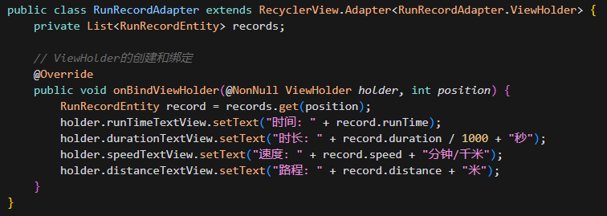
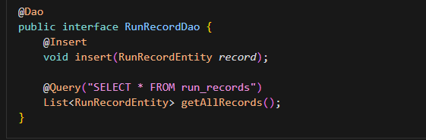
显示运动记录列表的RecyclerView适配器
Room数据库的DAO（数据访问对象）接口

Slide 18
4
成果与应用

Slide 19
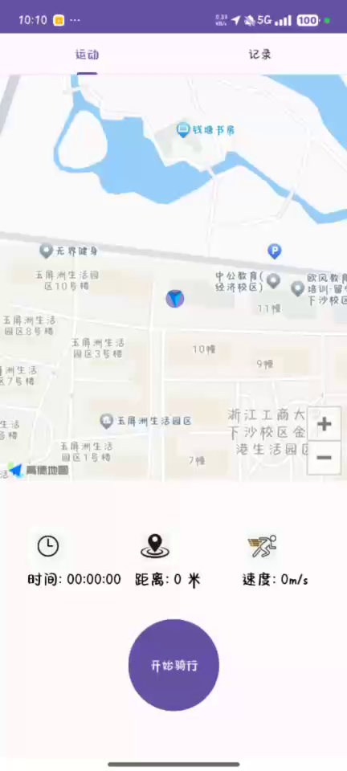
研究成果与应用
3
2
1

Slide 20
5
总结

Slide 21
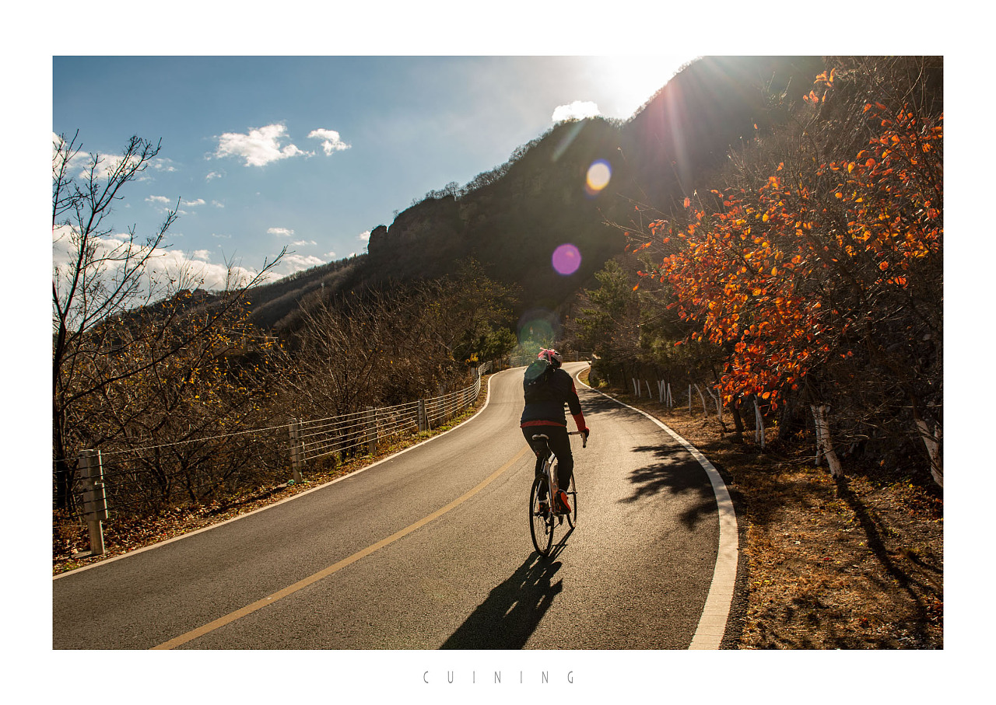
开发意义
技术价值
1
· 实践最新技术
· 积累开发经验
· 探索创新解决方案
商业价值
2
· 满足市场需求
· 创造商业机会
· 推动行业发展
社会价值
3
· 促进健康生活
· 支持绿色出行
· 建设运动社区
环保贡献
4
减少碳排放
推广绿色出行
支持可持续发展

Slide 22
演示完毕 感谢您的聆听

